Slide 1
Блокнот
Pitch Deck
20xx
</
} /> [
/>
Практическая работа 15

Slide 2
</ Блокнот
Для создания приложения записи и сохранения в файл текста (то есть блокнота) применим используемые ранее элементы
Button – кнопка
Editor – элемент, в который мы и будем записывать текст.
Пример его стилизации:
<Style TargetType="Editor">
<Setter Property="BackgroundColor" Value="White" />
<Setter Property="TextColor" Value="#333333" />
<Setter Property="FontSize" Value="16" />
<Setter Property="Margin" Value="0,10,0,20" />
<Setter Property="HeightRequest" Value="200"/>
</Style>

Slide 3
</ Сохранение и загрузка текста
Запишем в cs файле главной страницы после “public partial class MainPage : ContentPage {”
Следующее:
string filePath = Path.Combine(Environment.GetFolderPath(Environment.SpecialFolder.LocalApplicationData), "note.txt");
Это необходимо для записи нашей “заметки” в файл note.txt.
Также, естественно, нужна в зависимости от нажатой кнопки обработка File.WriteAllText(filePath, NoteEditor.Text); или обработка NoteEditor.Text = File.ReadAllText(filePath);
Обязательно делайте проверки на то, существует ли файл и на то, введен ли текст. В случае отсутствия текста должен быть соответствующий вывод типа await DisplayAlert("Ошибка", "Нельзя сохранить пустую заметку!", "ОК");

Slide 4
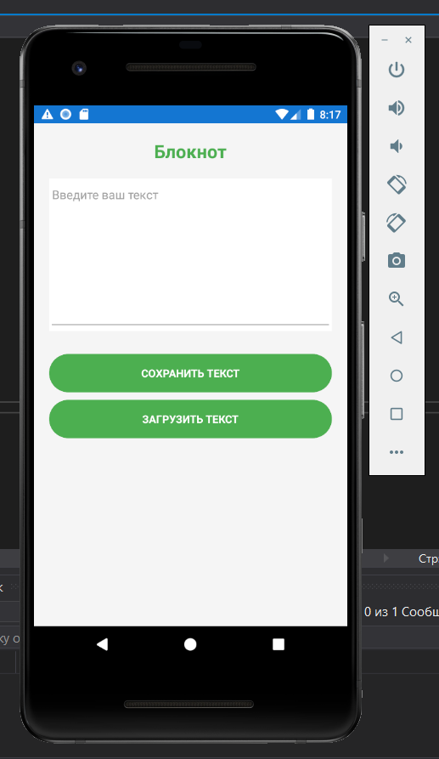
</ Выполните задания
В подобном стиле реализуйте разметку элементов на форме приложения
Опишите события при нажатии на кнопки
Проверьте, происходит ли сохранение, обработка ошибок и загрузка текста из файла. Для каждого действия сделайте скрин
Реализуйте решение без использования разметки xaml. Разрешается сделать более простое приложение без хорошего оформления в таком случае
Отправьте отчет через форму

